Slide 1
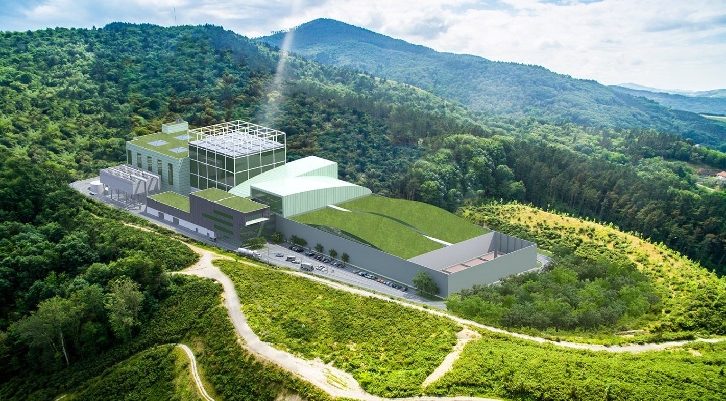
GIPUZKOAKO INGURUMEN GUNEA COMPLEJO MEDIOAMBIENTAL DE GIPUZKOA

Slide 2
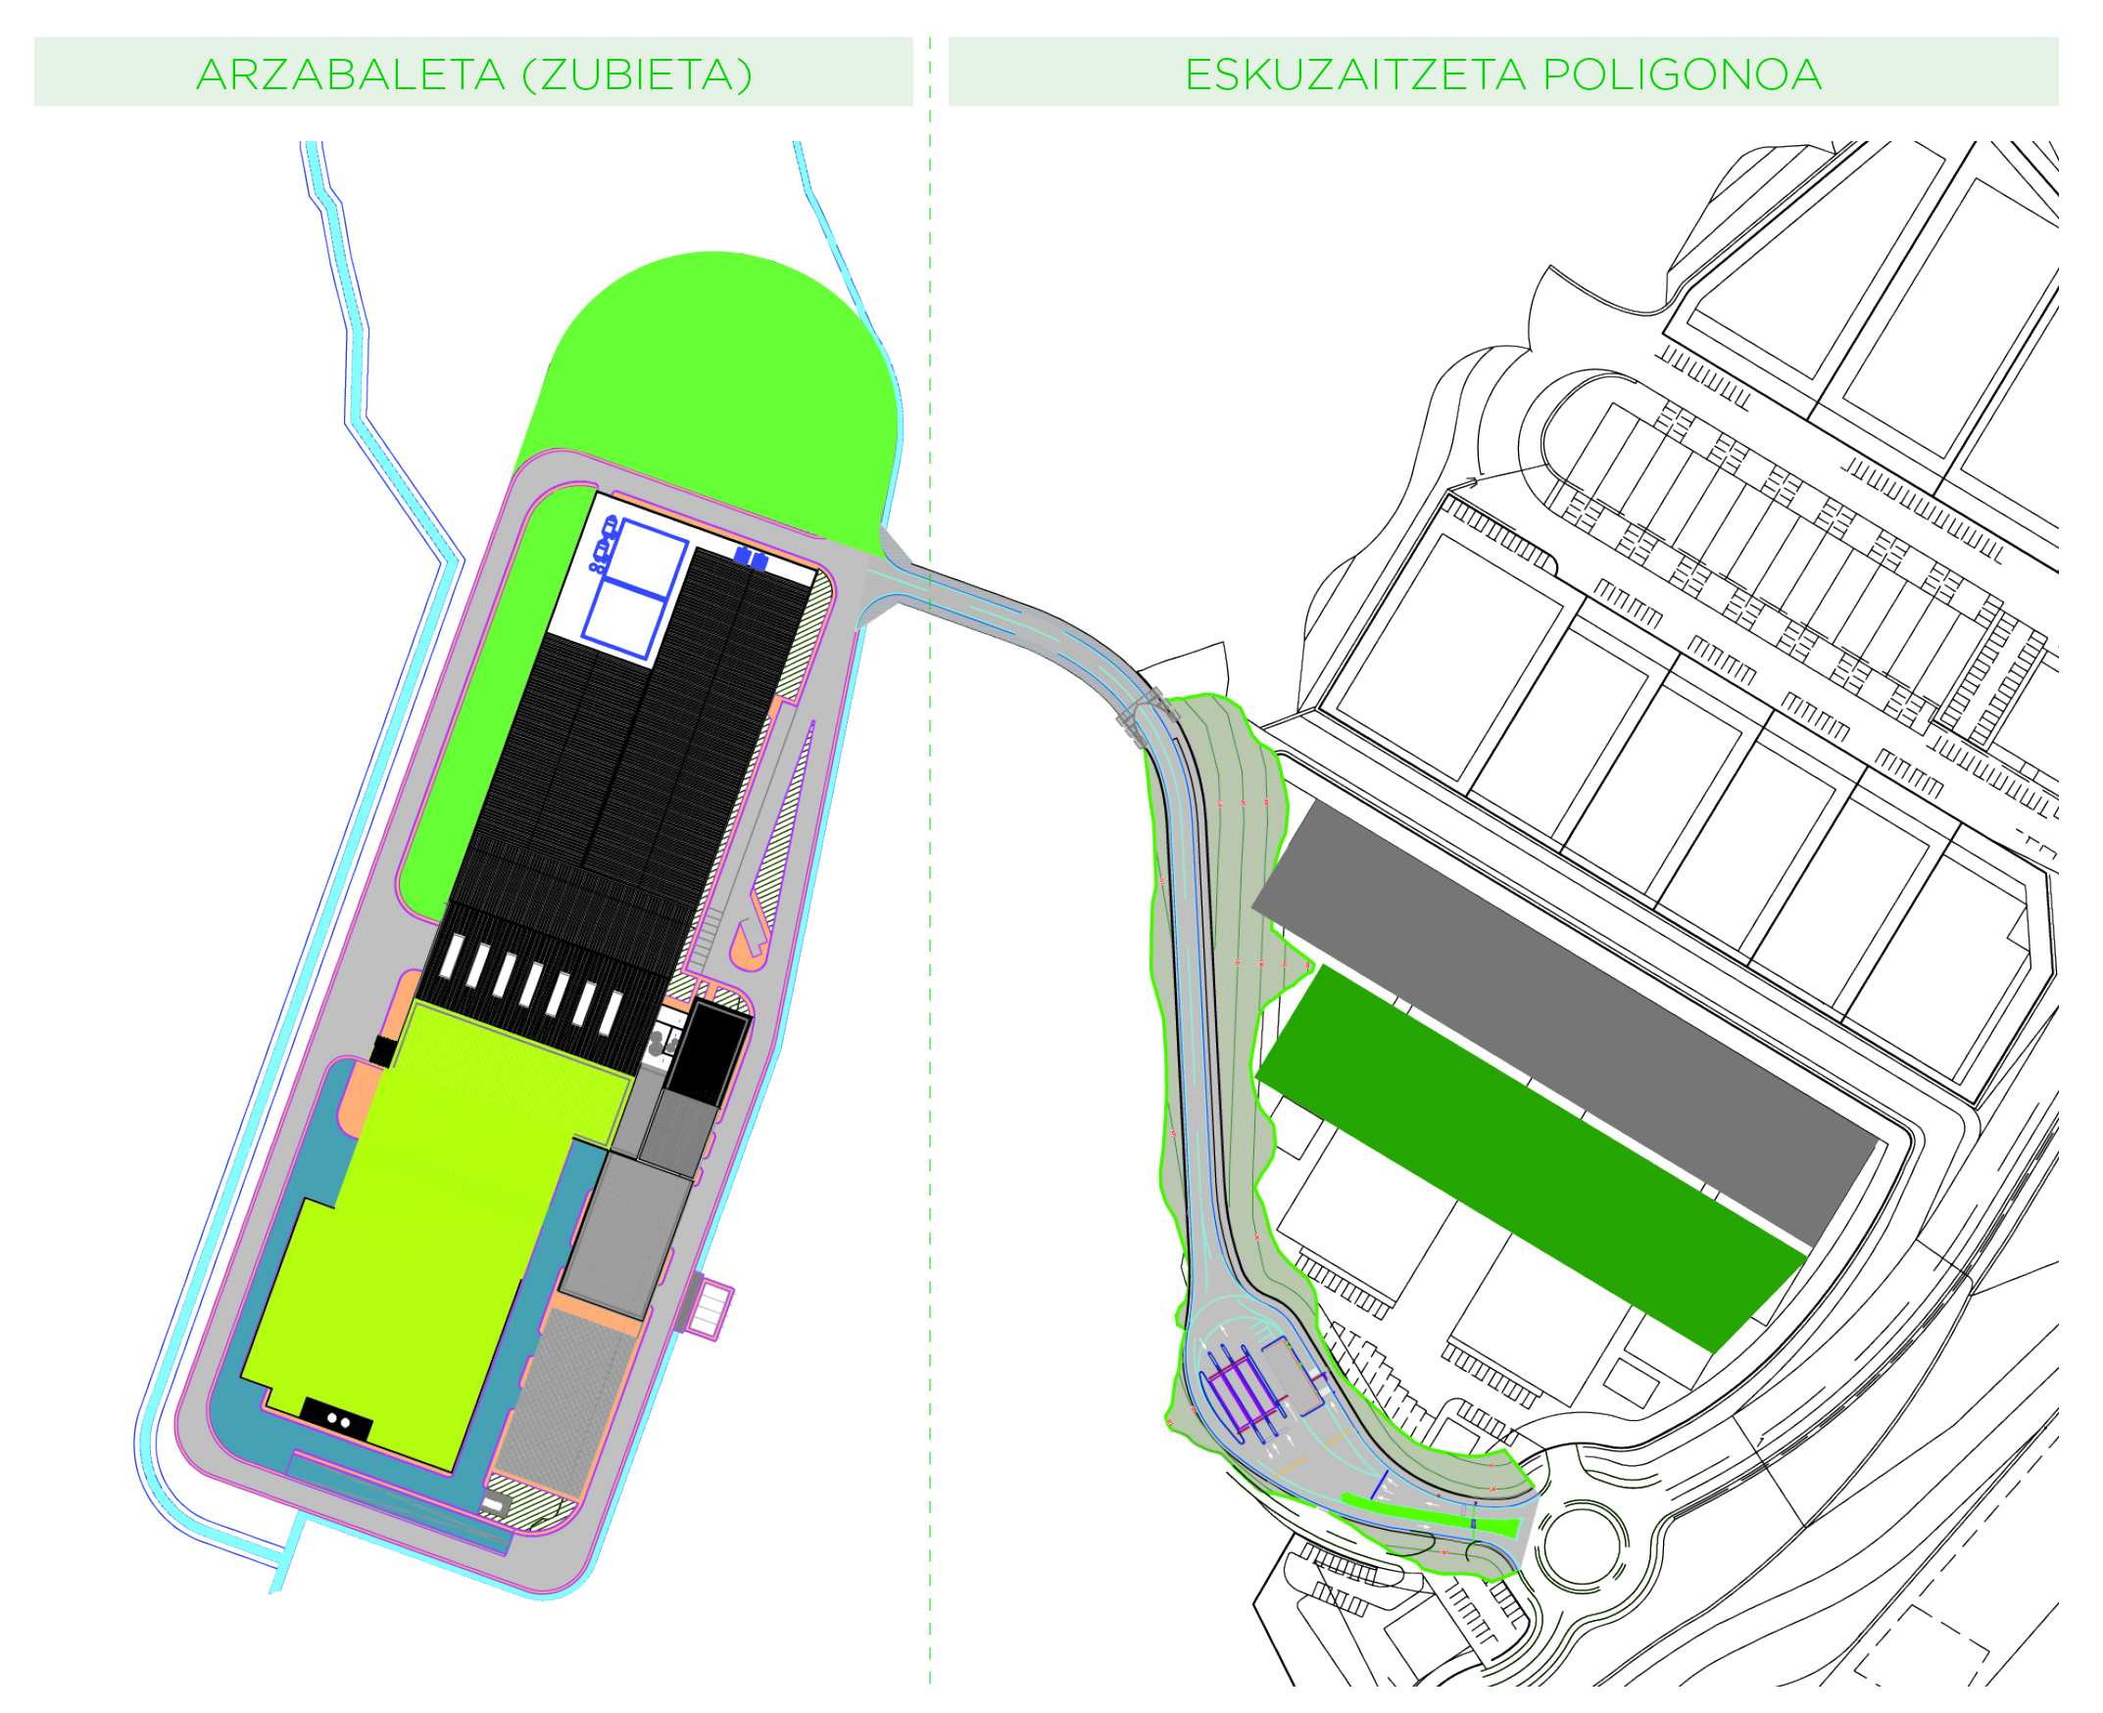
HELBURUA / OBJETIVO
HELBURU ESTRATEGIKOA / OBJETIVO ESTRATÉGICO
Behin betiko konpontzea hondakinen kudeaketaren arazoa, iraunkortasun ekonomikoaren, sozialaren eta ingurumenekoaren irizpideekin
Resolver definitivamente el problema de la gestión de los residuos con criterios de sostenibilidad económica, social y ambiental
Europar Batasuneko politikekin konpromiso hartuta eta Ekonomia Zirkularrean oinarrituta
Comprometidos con las políticas de la unión europea y bajo las premisas de la economía circular
7/2008 Foru Araua betetzea. GHHKPO Aurrerapen Dokumentua 2008 – 2016. BBNN Agintaldia Cumplimiento NF 7/2008. Documento de Progreso del PIGRUG 2008 – 2016. Mandato JJ.GG
GIG I. Fasea: Tratamendu Mekaniko Biologikoa eta Balorizazio Energetikoko Planta CMG Fase I: Tratamiento Mecánico Biológico y Planta Valorización Energética
GIG II. Fasea: Zepen Balorizazio Planta eta Biometanizazioa CMG Fase II: Planta Valorización escorias y Biometanización
1 | TRATAMIENTO MECÁNICO-BIOLÓGICO
2 | VALORIZACIÓN ENERGÉTICA
3 | BIOMETANIZACIÓN
4 | MADURACIÓN DE ESCORIAS
1
4
2
3

Slide 3
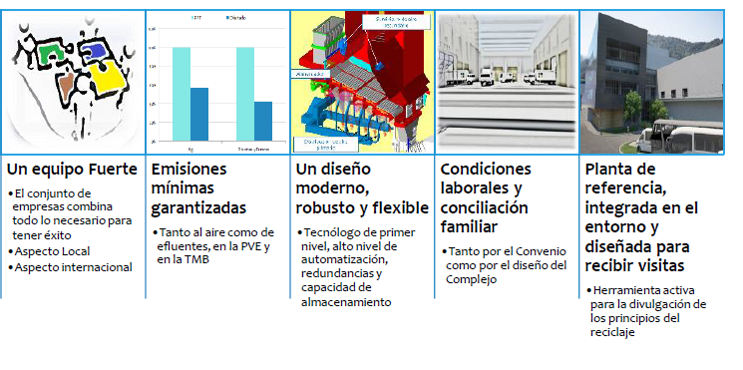
GIG I Funtsezko helburuak Objetivos primordiales CMG I
Hauek dira eskainitako teknologiaren alderdi nagusiak: Los aspectos clave de la tecnología ofertada son:
Malgutasuna: Europar arauak betetzea: konbustio moldakorraren leihoa Flexibilidad: Cumplimiento futuro normativa Europea: ventana de combustión adaptable
Fidagarritasuna: Lehen mailako teknologoa, zerbitzua ziurtatzen duten automatizazio eta erredundantziak Fiabilidad: Tecnólogo primer nivel, automatización y redundancias que aseguren servicio
Eraginkortasun energetikoa: Araudiak eskatzen duen 0,85 > 0,65a Eficiencia energética (Coeficiente R1): 0,85 > 0,65 que pide normativa
Gutxieneko emisioak: Europar araudiak eskatzen duena baino %60 gehiago murriztea Mínimas emisiones: Reducción 60% más que lo exigido en normativa europea
Hondakinen sorrera minimoa: %3,7 errautsak Mínima generación de residuos: 3,7% cenizas
Ingurumenari begira diseinu hoberena: ingurunean integratutako planta eta ingurumeneko zentroa Diseño Medioambientalmente óptimo: planta integrada en el entorno y concebida con centro de interpretación ambiental
Emaitza / Como resultado:
Hondakinaren erabilpen eraginkorra baliabide gisa. Balorizazio energetikoko plantan hondakina izango da erregai bakarra Utilización eficiente del residuo como recurso. Residuo único combustible de la planta de valorización energética
Ingurumenarekiko gutxieneko inpaktua Impacto ambiental mínimo

Slide 4
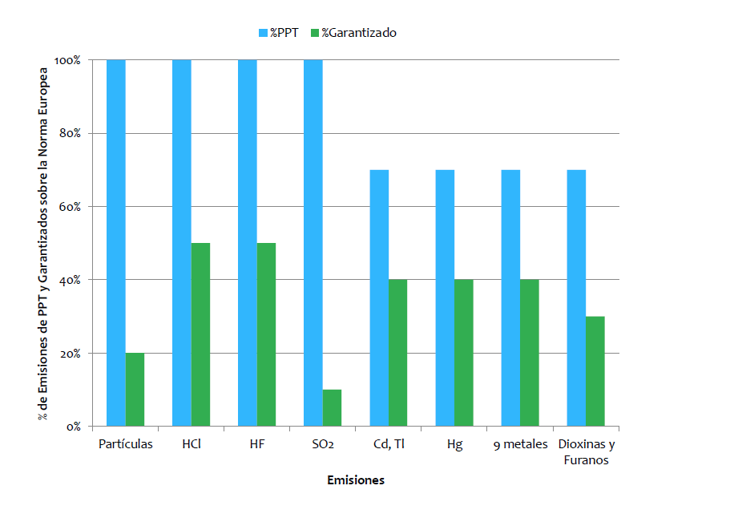
INGURUMENAREKIKO HOBEKUNTZAK / MEJORAS AMBIENTALES Isurketa parametroen konparazioa: Legea – Eskaintza Comparativa de parámetros de emisiones: Legislación - Oferta
ISURKETA PARAMETROEN murrizketa %60 inguru europar legeriak eskatzen duenaren arabera Reducción en los PARÁMETROS DE EMISIÓN en torno al 60% de las exigencias de la legislación europea
 | Partículas | HCl Hidrogeno Klouroa Cloruro de hidrogeno | HF Fluoruro de Hidrogeno | SO2 Dioxido de azufre | Cd, Tl Cadmio Talio | Hg Mercurio | Metales pesados | Dioxians y Furanos
Eskaintzaren hobekuntza Mejora ofertada | %80 | %50 | %50 | %90 | %30 | %40 | %30 | %60

Slide 5
INGURUMENAREKIKO HOBEKUNTZAK / MEJORAS AMBIENTALES Isurketa parametroen konparazioa: Legea – Eskaintza Comparativa de parámetros de emisiones: Legislación - Oferta
Gasen arazketa sistemaren ezaugarriak: Características Sistema Depuración de gases:
2 etapa (bikarbonato eta kaltzio hidroxidoa) 2 etapas (bicarbonato e hidróxido cálcico)
Ikatz aktiboa metal astun, dioxina eta furanoen tratamendurako Carbón activado para metales pesados y dioxinas y furanos
2 etapak fidagarritasun handiagoa ziurtatzen dute, emisio txikiagoak eta hondakin gutxiago 2 etapas aseguran mayor fiabilidad, emisiones más baja y menos residuos.
Gehiegi berotzen ez den katalizatzailea : Eraginkortasun energetiko handiagoa Catalizador sin recalentamientos: Mayor eficiencia energética
Merkurio, nano partikula, dioxina eta furanoen aparteko murrizketa Especial reducción de mercurio, nano partículas, dioxinas y furanos
Europar araudiak ezartzen duen dioxinen isurketa %70ean gutxituko da Se reducirá entorno a un 70% las emisiones de dioxinas fijadas por la normativa europea
Legislación
Oferta

Slide 6
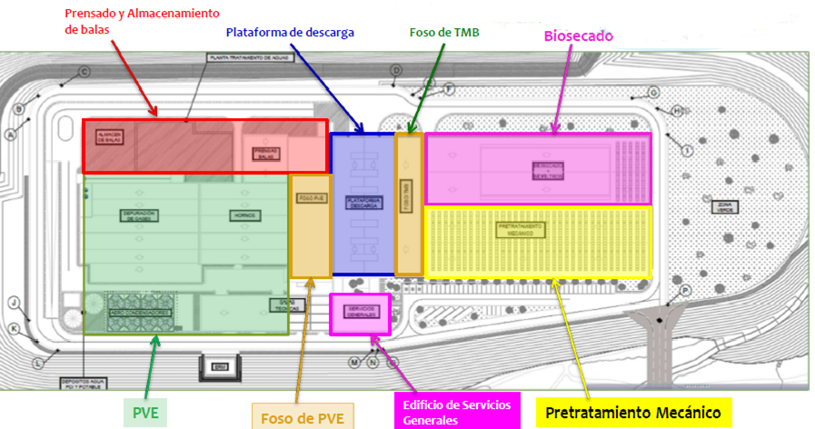
GIPUZKOAKO INGURUMEN GUNEA. GIG I COMPLEJO MEDIOAMBIENTAL DE GIPUZKOA. CMG I

Slide 7
GIPUZKOAKO INGURUMEN GUNEA. GIG I COMPLEJO MEDIOAMBIENTAL DE GIPUZKOA. CMG I
 | LIZITAZIOA / LICITACIÓN | ESKAINTZA / OFERTA | DIFERENTZIA DIFERENCIA
PPD Urtean / Anual | 28.954.000 € | 21.672.069 € | %25
PPT TMB | 4 € / Tn | 3,8 € / Tn | %5
PPT PVE / BEP | 13 €/ Tn | 11,8 € / Tn | %9
Obrak gauzatzeko epea Plazo ejecución obras | 31 hilabete / 31 meses | 26 hilabete / 26 meses | %16
Abiarazte epea Plazo puesta en marcha | 6 hilabete / 6 meses | 4 hilabete / meses | %33
Hasierako aurrekontuarekin alderatuz 200 milioi euro baino gehiagoko aurreztea suposatzen du Supone un ahorro de más de 200 millones de euros sobre el presupuesto inicial
768 milioi, 23’6 milioi urtean 32’5 urtetan zehar 768 millones, 23’6 millones anuales durante 32’5 años
Sistemaren kostua gaur egun: 37 milioi urtean Coste de tratamiento actual del sistema: 37 millones anuales

